Slide 1
PANG-ANGKOP AT PANGATNIG BILANG PANG-UGNAY

Slide 2
PANG-ANGKOP
Ang pang-angkop ay mga katagang ginagamit upang pag-ugnayin ang panuring sa salitang tinuturingan. Ginagamit din ito upang mas maging madulas o magaan ang pagbigkas ng mga salitang pinag-ugnay.
HALIMBAWA:
lumang beads
proyektong pangkalikasan
patapong gamit
magandang ideya
maagap na sagot

Slide 3
PANG-ANGKOP
Pang-angkop na na – ginagamit kung ang nauunang salita ay nagtatapos sa katinig maliban sa n.
Mga halimbawa:
ikaanim na baitang
maitim na usok
nanganganib na kalikasan
Pang-angkop na -ng – ginagamit kung ang nauunang salita ay nagtatapos sa patinig.
Mga halimbawa:
masayang nakikilahok
programang pangkalikasan
babaeng mahinhin
Pang-angkop na -g – ginagamit kung ang nauunang salita ay nagtatapos sa mga salitang nagtatapos sa n.
Mga halimbawa:
halamang berde
pagkaing masustansiya
mamamayang nagkakaisa

Slide 4
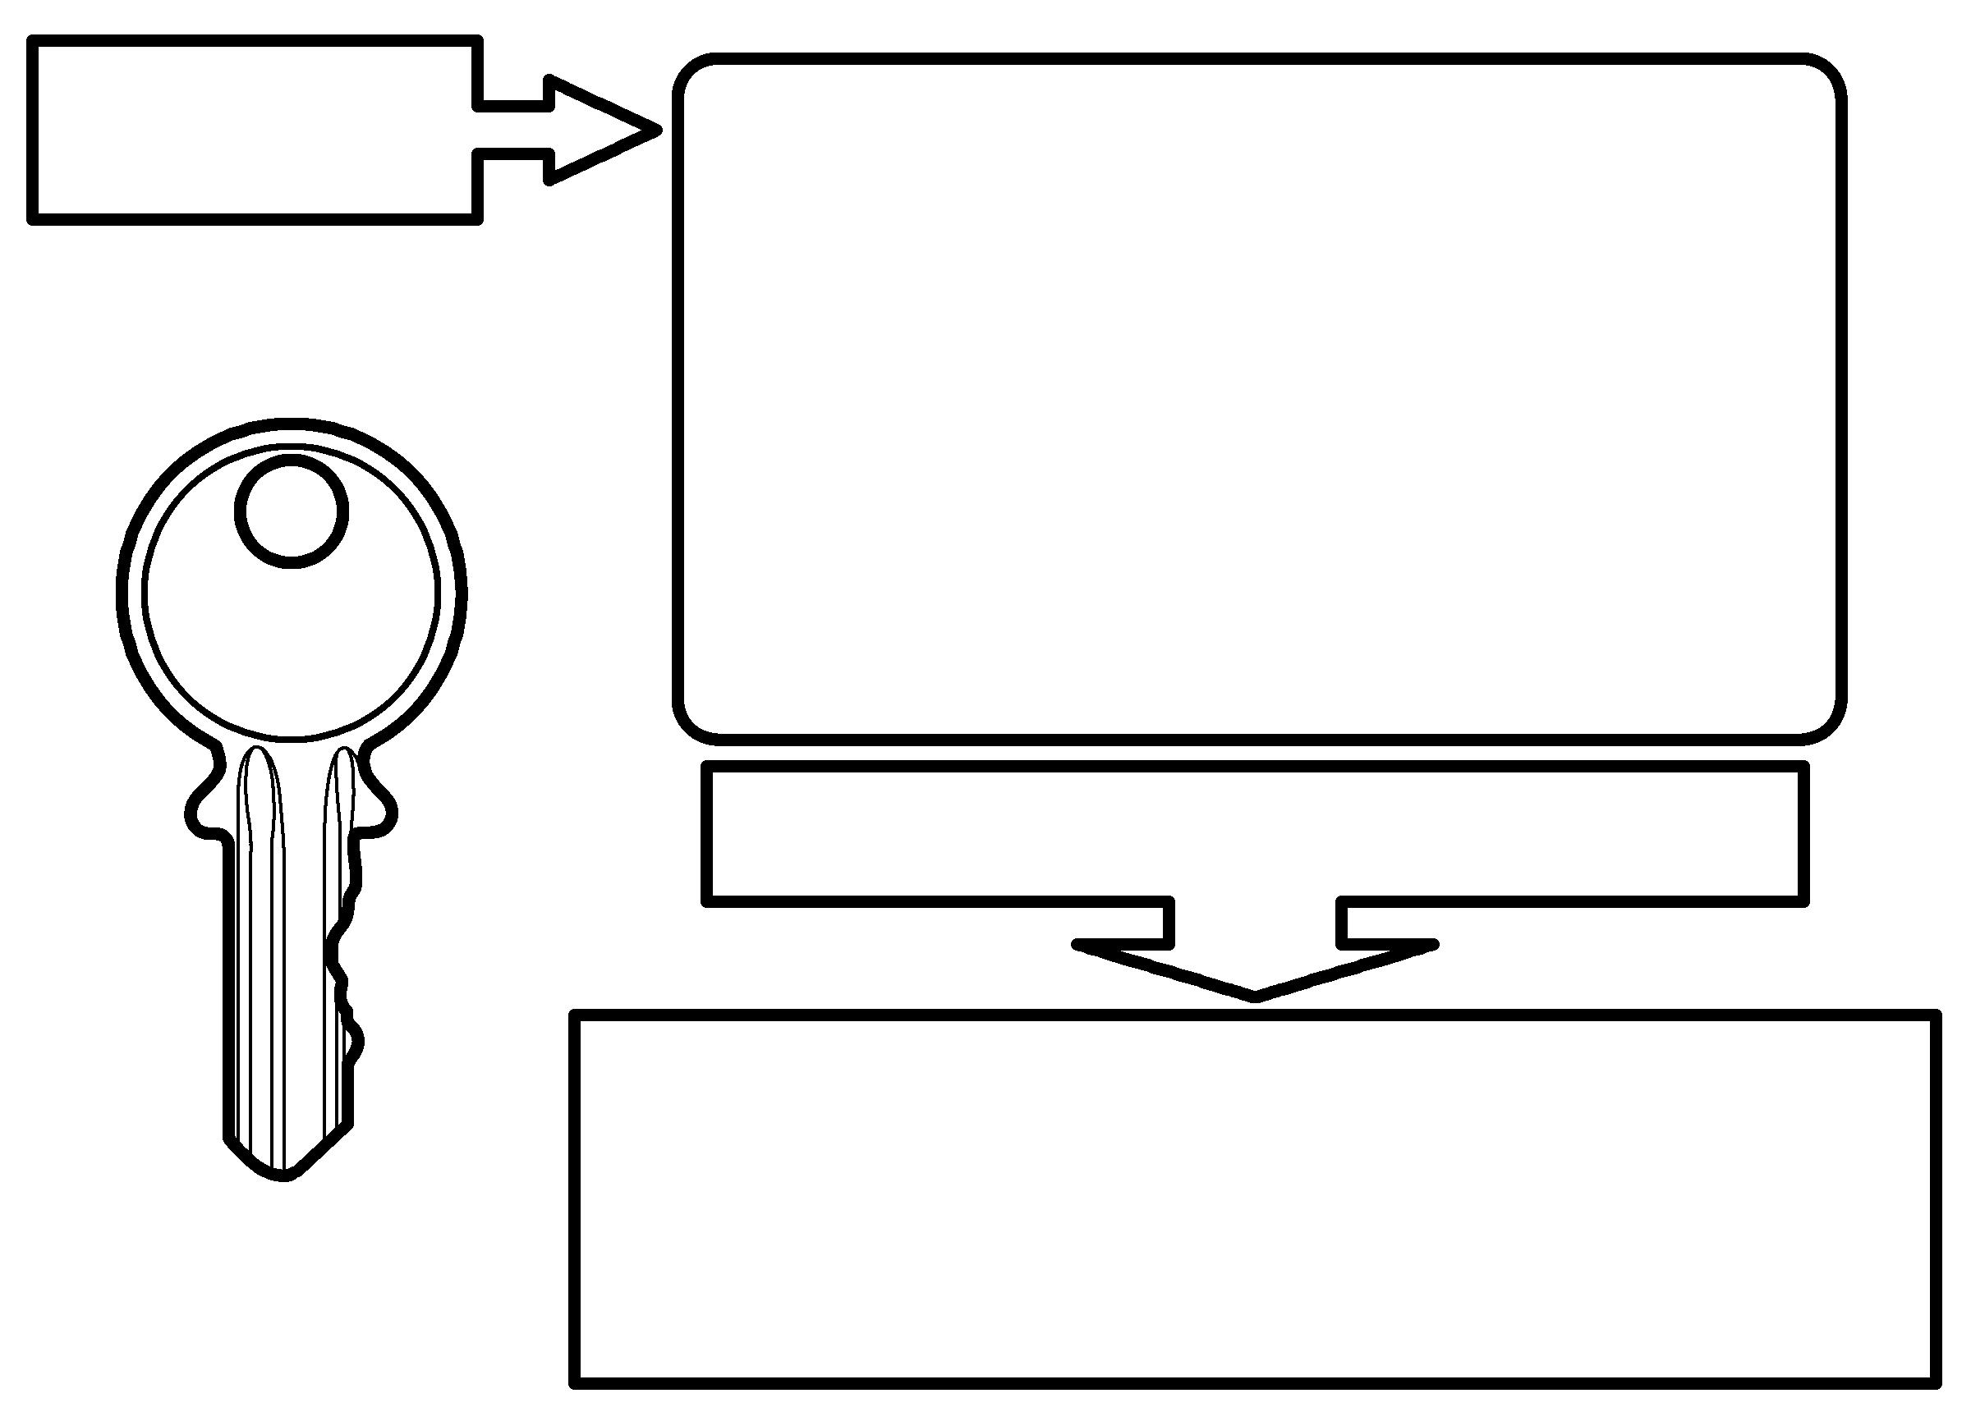
PANGATNIG
Ito ay itinuturing na isang uri ng pang-ugnay. Ito ay mga kataga o mga salitang nag-uugnay o nagdurugtong sa mga salita, parirala, sugnay, o pangungusap.
Halimbawa:
Masaya ang kanilang paglalakbay pero nadismaya sila sa maraming sasakyang nagbubuga ng maitim na usok.
Iba pang halimbawa ng pangatnig:
o kung bagkus subalit maging
at kapag sakali datapwat
kaya upang habang

Slide 5
MGA URI NG PANGATNIG

Slide 6
1. PANAPOS
Ginagamit upang magpakita ng pagtatapos ng kaisipan.
MGA HALIMBAWA: upang, sa lahat ng ito, sa wakas
> Kailangan nang kumilos ang mga Pilipino tungo sa tunay at mabuting pagbabago upang magkaroon ng kapayapaan at kaunlaran.
2. PANLINAW
Ginagamit upang magbigay ng paliwanag.
MGA HALIMBAWA: kaya, kung gayon
> Marami ang nagtatanong sa proseso ng online enrollment kaya ang pamunuan ng paaralan ay naglabas ng malinaw na proseso para dito.

Slide 7
3. PAMUKOD
Ginagamit sa pagbukod o pagtangi.
MGA HALIMBAWA: o, ni, maging, man
> Maging ang pangulo at may-ari ng ating paaralan ay tuwang-tuwa sa tagumpay na ibinigay mo sa ating paaralan.
4. PANUBALI
Naglalahad ng pasubali o pag-aalinlangan.
MGA HALIMBAWA: kung, kapag, pag, sakali
> Kung itatapon na ang mga ito, ilalagay ko na sa basurahan.

Slide 8
5. PANINSAY
Nagpapahayag ng pagsalungat sa unang kaisipang inilahad.
MGA HALIMBAWA: ngunit, bagaman, datapwat, kahit
> Bagaman nakatutulong ang teknolohiya, nakasisira rin ito ng kalikasan.
6. PANIMBANG
Ginagamit upang magbigay ng karagdagang impormasyon.
MGA HALIMBAWA: at, saka, pati, anupa’t
> Kailangan lang natin ng lumang beads, nylon string, at markers at makagagawa na tayo ng recycled bracelet.

Slide 9
7. PAMANGGIT
Ginagamit upang magbanggit ng sinabi ng iba.
MGA HALIMBAWA: daw/raw, sa ganang akin, di umano
>Marami pa rin daw ang hindi gumagawa ng pag-recycle ng mga patapong gamit.
8. PANANHI
Naglalahad ng dahilan o sanhi ng kilos.
MGA HALIMBAWA: dahil, sapagkat, kasi, mangyari
> Dahil sa pang-aabuso sa kalikasan ay mabilis na ang pagtaas ng baha sa maraming lugar kahit mahina ang pag-ulan.

Slide 10
PAGSASANAY

Slide 11
Panuto: Tukuyin ang pangatnig sa sumusunod na pangungusap. Isulat sa kuwaderno ang mga natukoy na pangatnig at ang uri nito.
1. ‘Di umano, hindi mahigpit ang pagpapatupad ng mga batas laban sa pagtatapon ng basura sa ilog.
2. Sa ganang akin, dapat ay bukal sa loob na makiisa ang bawat mamamayan sa mga programang pangkalikasan.
3. Kaya, inaasahang lubusang makikiisa ang bawat sektor ng lipunan sa layuning ito.
4. Sana ay mas mahigpit ang mga batas sa pagpapanatiling walang nakatira malapit sa mga ilog pati na sa iba pang daluyan ng tubig.
5. Kung gayon, kailangang bantayang maigi ang mga lugar na dinadaluyan ng tubig.

Slide 12
SUSI SA PAGWAWASTO:
1. ‘Di umano – pamanggit
2. Sa ganang akin – pamanggit
3. Kaya – panlinaw
4. pati – panimbang
5. Kung gayon – panlinaw

